Slide 1

环境监测领域的现状及未来发展解析
北京聚道合盛科技有限公司
张凤英
2016.9.1

Slide 2

阐述要点
PART 01 我国现阶段的环境状况
PART 02 国家在环境治理方面的投入及相关政策
PART 03 行业现状及我公司的发展情况
PART 04 主要产品介绍
PART 05 成功案例

Slide 3


全国338个城市中，
只有33．1％的城市达到国家空气质量二级标准
中国烟尘排放量1165万吨
大气污染是中国目前第一大环境问题
我国SO₂排放居世界第一位！
工业粉尘的排放量1092万吨
PART 01 我国现阶段的环境状况
大气环境污染
水环境污染
垃圾处理
土地荒漠化和沙灾
水土流失
生物多样性破坏

Slide 4
大气污染的危害与影响
大气污染对人类及其生存环境造成的危害与影响，已逐渐为人们所认识，归结起来有如下几个方面：
雾霾
对人体呼吸系统、皮肤、心血管的危害
对生物物种危害
01
02
造成全球气候变暖，天气异常
造成酸雨，危害农林、养殖业
03
04
破坏臭氧层，对生存环境的危害
对物品的危害
05
06

Slide 5
环境管理，监测先行
防治大气污染是一个庞大的系统工程，需要个人、集体、国家、乃至全球各国的共同努力。
监测技术的创新
监测设备的研发和生产
环境管理监测先行
国家相关部门的经济投入与政策扶持
对环境监管力度的提升

Slide 6


国家加大环保项目的资金投入、发布《大气污染防治法》、环保部加大督查力度
PART 02 国家在环境治理方面的投入及相关政策
随着我国多地遭遇持续雾霾天气，大气污染防治形势变得异常严峻。在此背景下，大气治理受关注度随之升温，雾霾事件的频繁发生迫使国家不断强化环境治理，加大相关产业的投入力度。

Slide 7
国家投入及相关政策
2015年
对33个市开展督察;约谈了15个市级政府主要负责人；全国实施按日连续处罚715件，罚款5.69亿元，查封扣押4191件；各级环保部门下达行政处罚决定9.7万余份，罚款42.5亿元，比2014年增长了34%。
2015年8月
习近平签发第三十一号“主席令”，发布《中华人民共和国大气污染防治法》
2012年
环保部发布《重点区域大气污染防治“十二五”规划》
2015年
针对相关重点项目投资约3500亿
2015年1月
陈吉宁担任环保部部长

Slide 8


年产值6亿元左右
产值占全国环保产品产值的5%左右
中国的环境监测行业起步较晚，发展迅速。
环境监测设备生产企业100余家
PART 03 行业现状及我公司的发展情况
环境监测是环境保护产业中的一个细分行业,在国家大力支持环境保护产业发展的今天,环境监测这一细分行业迎来了前所未有的发展机遇.未来环境监测一定会朝着更加精细化、专业化和高技术水平的方向发展.

Slide 9
行业发展趋势
01
环境监测技术正在由经典的化学分析向仪器分析发展
03
05
仪器也逐步的走向联合使用和电子计算机化
由微量分析向痕量、超痕量发展
02
由手工操作向连续自动化迈进
04
由污染物成分分析发展到化学形态分析

Slide 10
我公司的发展情况
北京聚道合盛科技有限公司成立于2010年，是一家集研制开发、设备集成、销售定制环境监测设备、粉尘监测仪器于一体的新型科技公司。
“
2013年我公司在北京昌平科技园成立生产基地——北京九州鹏跃科技有限公司
拥有两项发明专利及多项实用新型
国家高新技术企业
中关村高新技术企业
隶属中关村国家自主创新示范区
主打产品均获得制造计量器具许可证书（CMC）
专利技术
高新企业
CMC
证书
技术积累
公司在粉尘检测领域具有20多年的技术积累
生产基地
拥有400㎡的生产组装车间和专业技术研发团队
生产能力
年产量5000台

Slide 11


AQM-8356环境监测系统
CCD-500防爆测尘仪
LD-3H/L激光粉尘仪
AQM-100触控式空气质量监测子站
LD-5H/L激光粉尘仪
AQM-1000多参数粉尘检测仪
AQM-500便携多参数粉尘检测仪
AQM-800防水型粉尘检测仪
PART 04 主要产品介绍
公司凭借在粉尘检测领域20多年的技术积累，不断创新，先后研制开发了激光法LD-3和LD-5型粉尘检测仪、CCD-500防爆测尘仪、AQM-800防水型粉尘检测仪、AQM系列多参数多粒径粉尘检测仪等产品，形成了一条由低端到高端，从单粒径到多粒径，手动校准与自动校准相结合的丰富的产品线。

Slide 12
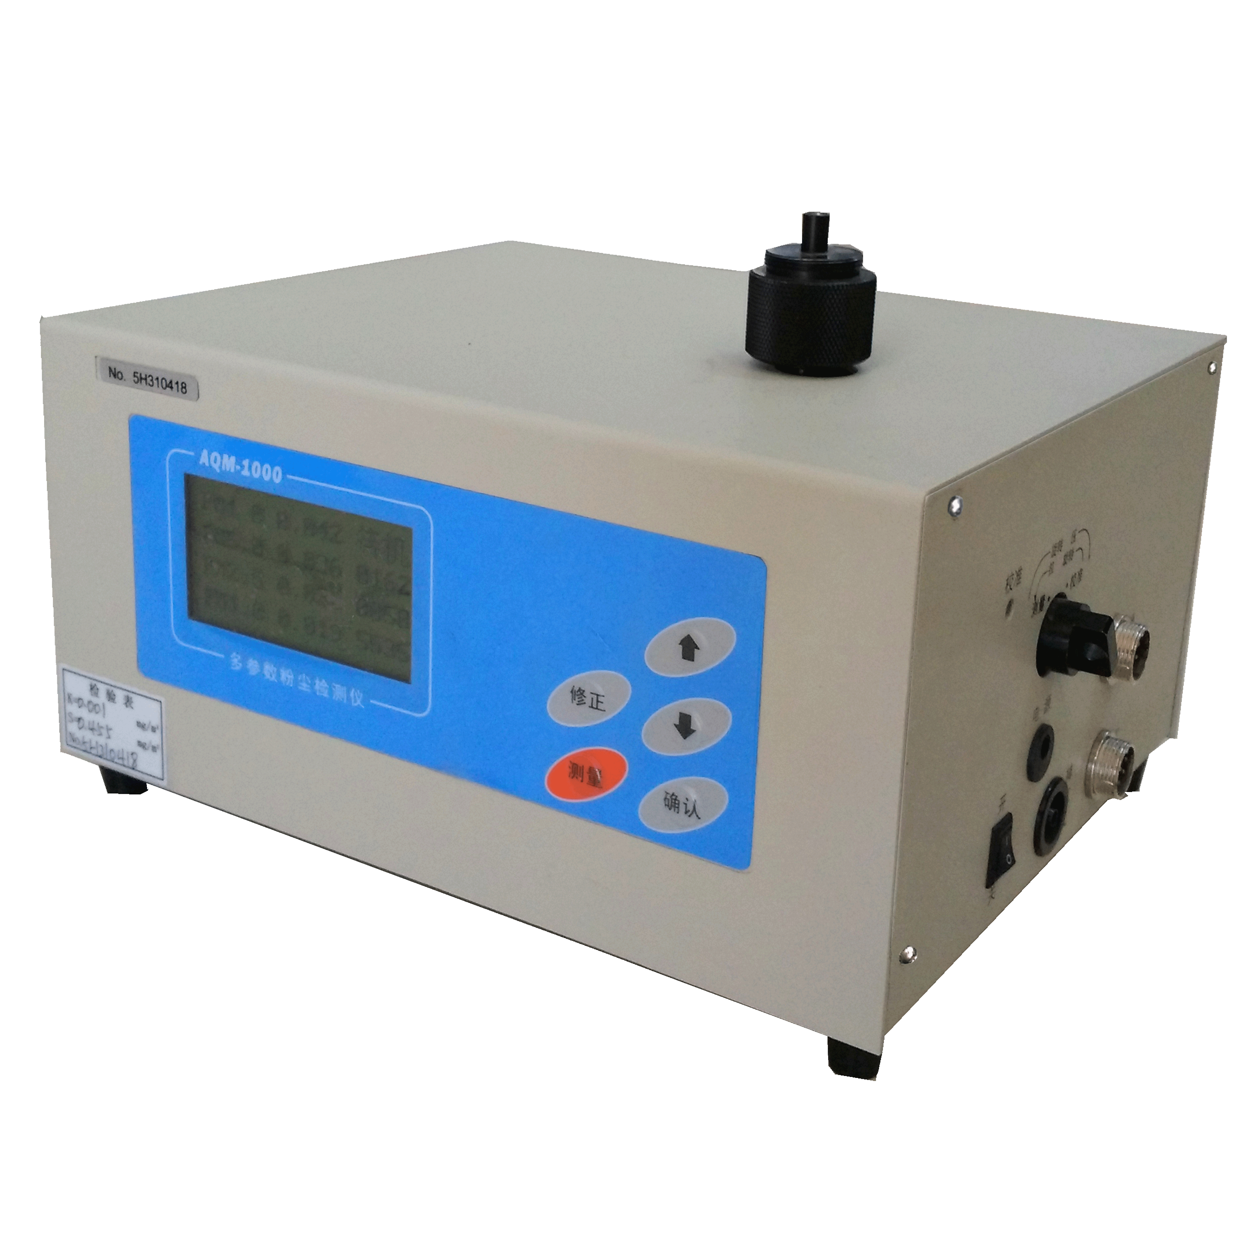

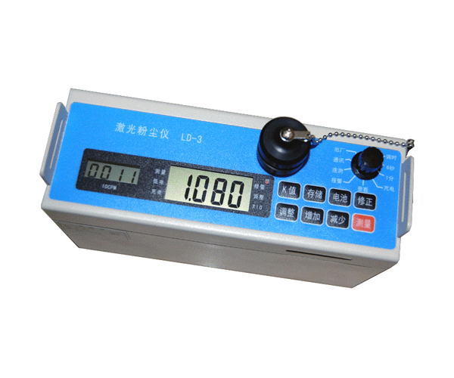

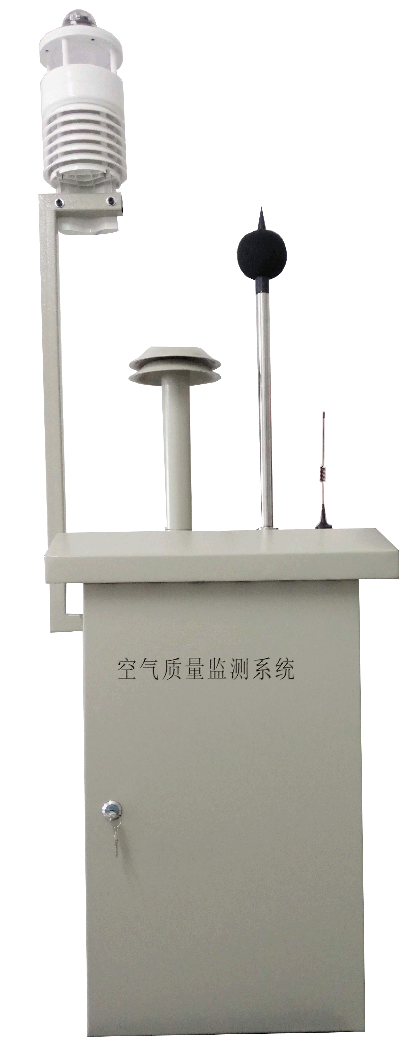
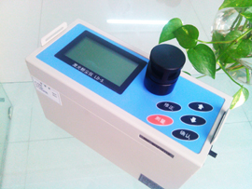

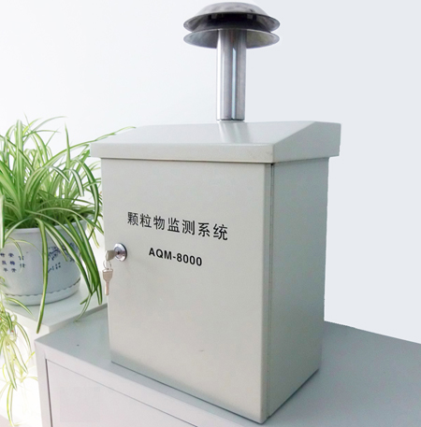
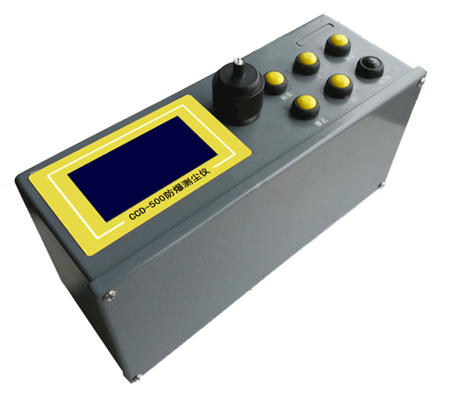
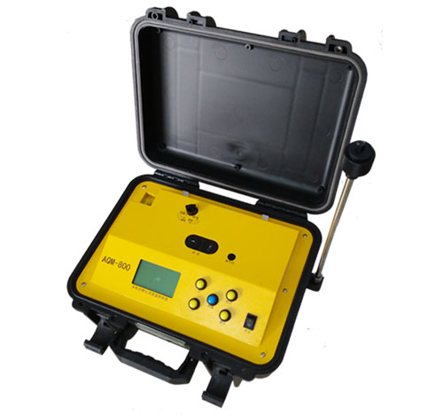
激光粉尘仪
及
环境监测系统
“
我公司与多家科研单位具有长期合作关系，在行业专家的指导下利用自身的技术优势，不断创新，提高了产品的测量准确度及使用寿命。使仪器具有使用范围广，测量精度高，量程范围宽，稳定性好，功耗低，抗干扰能力强等特点，保证了仪器在复杂环境下检测数据的准确性。

Slide 13
产品介绍
模块化定制服务
粉尘监测（PM2.5）
噪声监测
温湿度
风速风向
有毒有害气体
负氧离子
＋
＋
＋
＋
＋
为了进一步满足客户的需求，我公司推出了模块化定制服务，可根据客户要求将粉尘、噪声、温湿度、风速风向、大气压、有毒有害气体、负氧离子等环境监测设备作为定制模块进行自由组合，结合LED显示及有线或无线传输通讯方式形成实时环境监测系统，充分满足不同用户的监测要求。

Slide 14


唐山菩提岛
厦门环保局
中国计量院
山西煤矿
中国环境科学院
长城汽车
河北先河环保
大唐电厂
广东城管
为客户提供粉尘检测设备及空气质量监测解决方案，以优质的产品和热情周到的服务赢得了用户的广泛赞誉！
福田汽车
东戴河旅游区
清华大学
天津大学
PART 05 成功案例
公司在石油、建筑、安全、化工、环保、电子、冶金、机械、光学、通讯、科研教学、医疗卫生、疾控等领域建立了众多长期合作伙伴.

Slide 15

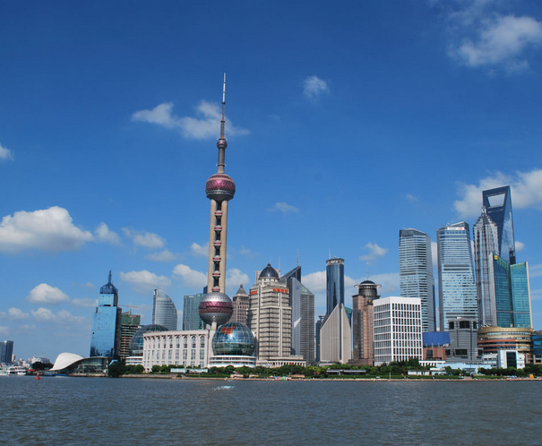
成功案例
上海合作项目
2015年
我公司与上海公司合作，将LD-5激光粉尘仪广泛应用于上海地铁、港区码头的扬尘噪声监测设备中。
上海地铁隧道及沿线
上海港区码头
上海建筑工地
为上海市环境质量监控提供有力保障。
扬尘监测

Slide 16

联系方式
地址
北京昌平区国风美唐综合楼5-1319
公司坚持以“聚同道、合力盛”为经营原则，以“合力共嬴”为经营理念，以客户为中心，不断提高自身的技术水平及产品性能，为客户提供更精准、性价比更高、使用更便捷的产品是我公司的发展方向。公司愿与社会各界朋友携手，为我国的环保、环境监测领域贡献一份力量！
add
电话
400-885-3078
18513143441
telephone
邮箱
jdhs186@126.com
email
网址
www.jdhs186.com
web

Slide 17

THANKS
北京聚道合盛科技有限公司
2016.9.1
FOR YOUR WATCHING

